Slide 1
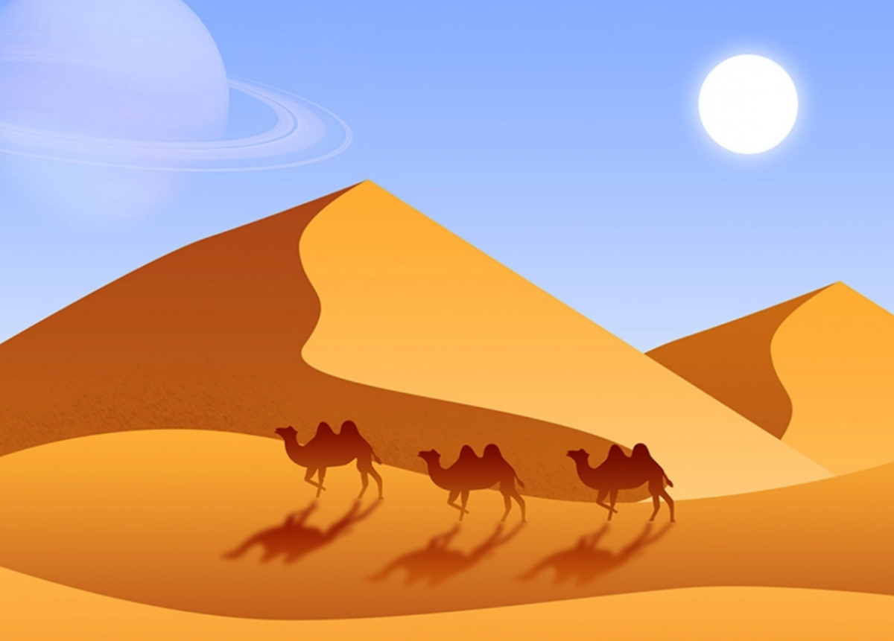
Муниципальная бюджетная дошкольная образовательная организация «Центр развития ребёнка – детский сад «Мир детства» № 20 города Буйнакска»
ПЕДАГОГИЧЕСКОЕ ЗАНЯТИЕ «ТАЙНЫ БАРХАНА САРЫКУМ»
ПОЗНАВАТЕЛЬНО-ИССЛЕДОВАТЕЛЬСКАЯ ДЕЯТЕЛЬНОСТЬ
С ВОСПИТАННИКАМИ ПОДГОТОВИТЕЛЬНОЙ ГРУППЫ
Подготовила: Воспитатель
Джахпарова К. Ю.

Slide 3
Какие животные живут на
Бархане Сарыкум?

Slide 4
Песочная лаборатория

Slide 5
Рисование цветным песком

Slide 7
Спасибо за внимание

